Slide 1
«Повторение по теме «Наречие»
Учитель русского языка
ГБСК ОУ № 480 Кировского района
Санкт-Петербурга
Корейс
Елена Геннадьевна

Slide 2
ЦЕЛИ УРОКА
1. Повторить и углубить знания о наречии и его
грамматических признаках;
2. Повторить правописание гласных е - и в приставках отрицательных наречий, суффиксов о - а на конце наречий, гласных о - е после шипящих на конце наречий; Ь после шипящих на конце наречий .
3. Повторить синтаксический разбор предложения
с однородными членами и деепричастным оборотом.

Slide 3
ПОВТОРЕНИЕ
-Какая часть речи называется
наречием? -Что она обозначает? -Назовите основной морфологический
признак наречия? -Изменяется ли эта часть речи?
-Какую синтаксическую роль
выполняет наречие в предложении?

Slide 4
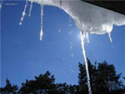
Работа по группам
с предложением
СоЛнце, Отоспавшись
за зиму, старательно раСтапливает лЕдяные плёнки на лужах, острым лучОм метко отпиливает сосульки, весЕло раСчИщает дорогу
вЕсне.

Slide 5
Характеристика предложения
Повествовательное
Невосклицательное
Простое
Двусоставное
Распространенное
Полное
Осложнено однородными сказуемыми и деепричастным оборотом

Slide 6
Работа
с сигнальными карточками
?
Е И

Slide 7
Е - И в приставках отрицательных наречий
Е некуда идти
И нигде не видно
И никогда не поеду
Е негде строить
И ничуть не растерялся
И никак не мог

Slide 8
Суффиксы О-А
на конце наречий
ИЗ В
ДО А НА О
С ЗА

Slide 9
ГРАФИЧЕСКИЙ ДИКТАНТ
1 2 3
ВлевО насухО задолгО
НачистО вправО издалекА
НаглухО затемнО сначалА

Slide 10
Самопроверка
О О О
О О А
О О А
5

Slide 11
ГЛАСНЫЕ О –Е после шипящих на конце наречий
Певучий - певуче
Хороший - хорошо
Блестящий - блестяще
Свежий - свежо
Крепкий - крепче
Сладкий - слаще

Slide 12
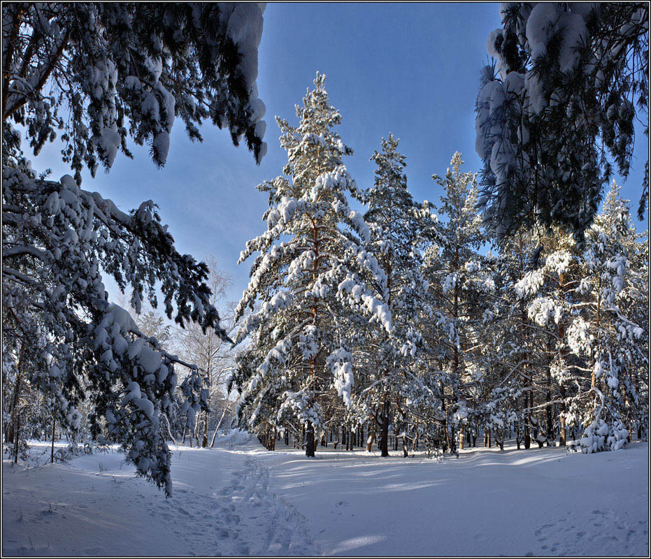
Самостоятельная работа
по карточкам
По ( зимнему) молчит лес. Хлопья снега падают редко (редко).
( Ни)где не скрипнет ни одна веточка.
Справ. и слев. стоят сосны - в.ликаны в хлопьях снега.
Небо сплош. закрыто снеговыми тучами.

Slide 13
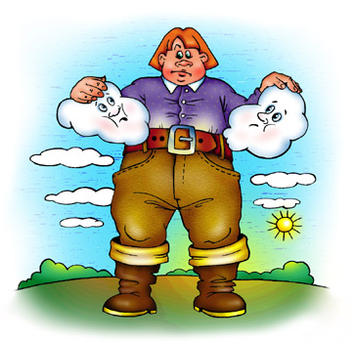
ЭТИМОЛОГИЧЕСКИЙ СЛОВАРЬ
ВЕЛИКАН- от древне-русского слова «ВЕЛЬ» (большой, огромный) гиганты, богатыри исполины, титаны

Slide 14
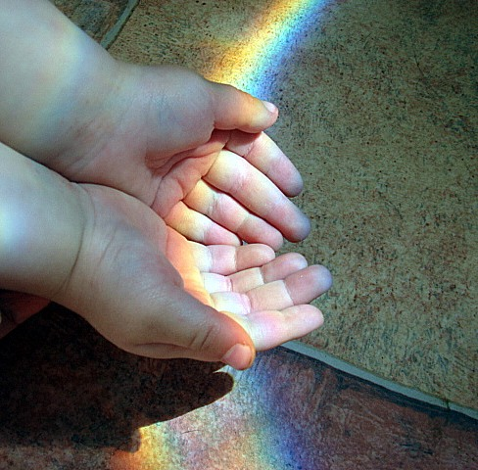
ЛАДОШКИ
1.Солнце светит по-зимнему.
2.По зимнему небу плывут облака.
3.Лыжники шли по старому следу.
4. На месте стоянки всё было по-старому.
5.Мы отправляемся в путь завтра.

Slide 15
ПЕРФОКАРТЫ
Ч
Ь Ж Ь
Ш исключение - настежь
2 3 4 5 6 7
Ь Ь - Ь - Ь Ь

Slide 16
ДОМАШНЕЕ ЗАДАНИЕ
Правило - стр.107,
упр.245
Спасибо
за работу!

